Slide 1
Java - Grundlagen
Oberfeldwebel Adrian Weidig
Ausbilder Anwendungsprogrammierung
06.04.2021

Slide 2
Zahlensysteme
Notes:
Verbindung zu MathGdlPrg Lehrgang ziehen (Bereits vorhandene Erfahrungen)
Umrechnung von Zahlensystemen (arndt-bruenner.de)

Slide 3
Stellenwertsytem
Dezimalsystem: 2018₁₀ = 2•10³ + 0•10² + 1•10¹ + 8•10⁰
{0..9}
3. 2. 1. 0. –
Stelle
Binärsystem: 1101₂ = 1•2³ + 1•2² + 0•2¹ +1•2⁰
= 13₁₀
{0, 1}
Hexadezimalsystem: 1A₁₆ = 1•16¹ + A•16⁰
= 26₁₀
{0..9, A..F}
Notes:
Dezimal = *10
2•10³ (2000) + 0•10² (0) + 1•10¹ (10) + 8•10⁰ (8) = 2018
Binär = *2
→ 1•2³ (8) + 1•2² (4) + 0•2¹ (0) +1•2⁰ (0) = 13
Hexadezimal = *16
1 2 3 4 5 6 7 8 9 A B C D E F = 1 2 3 4 5 6 7 8 9 10 11 12 13 14 15
1•16¹ (16)+ A•16⁰ (10) = 26

Slide 4
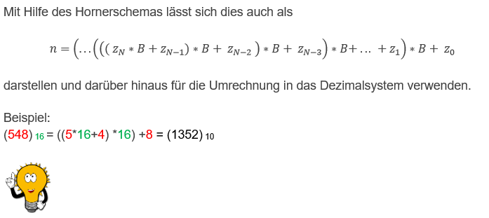
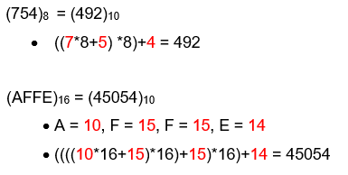

Hornerschema

Slide 5
Umgekehrtes Hornerschema
1000 0010
130(10) → binär: 130 / 2 = 65 R 0
65 / 2 = 32 R 1
32 / 2 = 16 R 0
16 / 2 = 8 R 0
8 / 2 = 4 R 0
4 / 2 = 2 R 0
2 / 2 = 1 R 0
1 / 2 = 0 R 1

Slide 6
Umgekehrtes Hornerschema
202
130(10) → oktal: 130 / 8 = 16 R 2
16 / 8 = 2 R 0
2 / 8 = 0 R 2

Slide 7
Aufgaben 5 - 6

Slide 8
Nutzerinteraktion
Notes:
Eclipse → Nutzerinteraktion anhand des Scanners zeigen → Nutzerinteraktion.java

Slide 9
Aufgaben 7 - 14
Notes:
Eclipse → Nutzerinteraktion anhand des Scanners zeigen → Nutzerinteraktion.java

